Slide 1
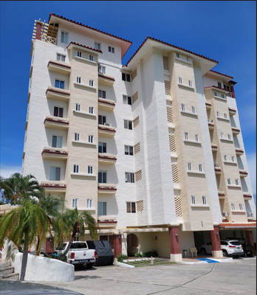
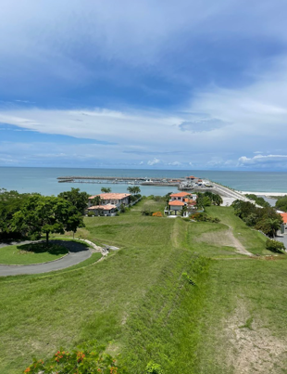
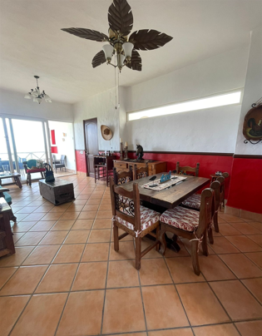
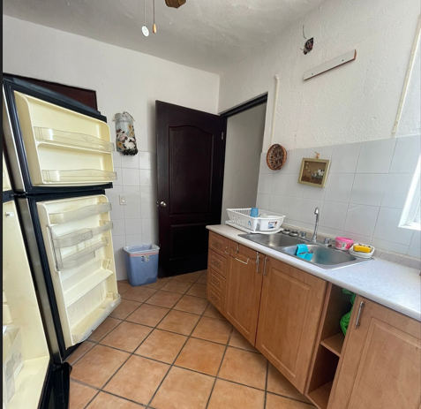
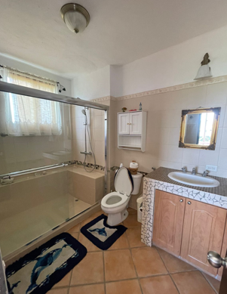
AVALUO $295,000.00 REMATE $265,500.00
Dirección: Provincia Oeste , Distrito de San Carlos, PH Roca Marina, Torre1, nivel 400.
Complejo Vista Mar Golf, Beach & Marina.
Área de 156.67 m2 Contacto: Zaira Ortega 6746-2439 administración.rrhh@miexito.net

Slide 2
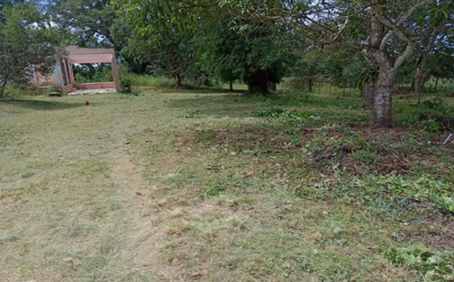
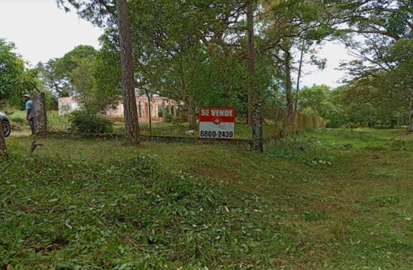
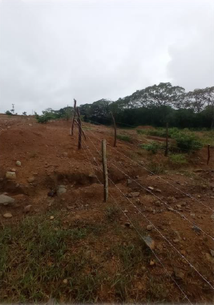
Dirección: Provincia de Chiriquí, Distrito de Dolega, Corregimiento los Algarrobos, a 350 metros del centro básico de Santa Rosa. Terreno de 4,178.38 M2 Contacto: Zaira Ortega 6746-2439 administración.rrhh@miexito.net
AVALUO $95,000.00 REMATE $75.000.00

Slide 3
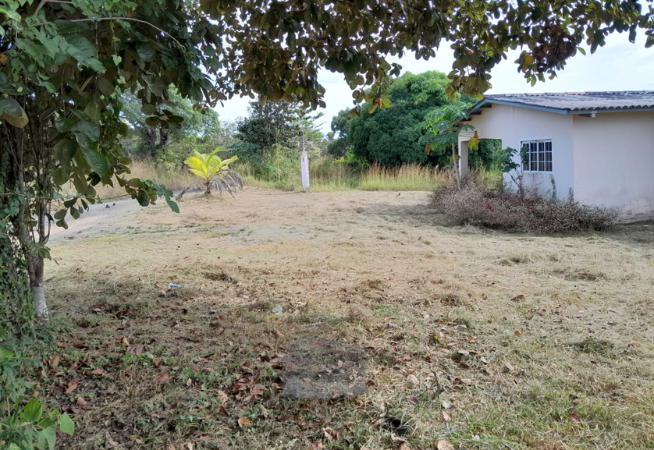
Dirección: Provincia de Panamá Oeste , Distrito de San Carlos, La Ermita, a 380 metros de la carretera panamericana. Terreno: 1,193.94M2 Contacto: Zaira Ortega 6746-2439 administración.rrhh@miexito.net
AVALUO $130,000.00 REMATE $95,000.00

Slide 4
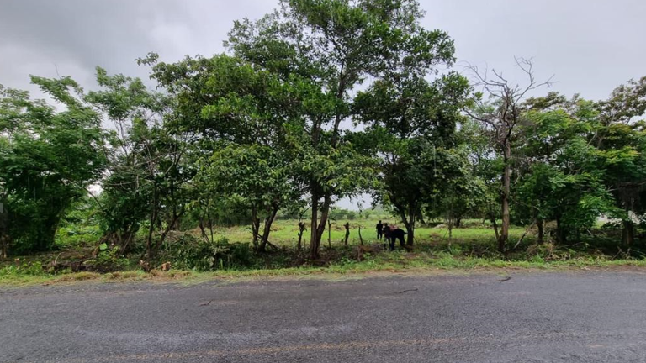
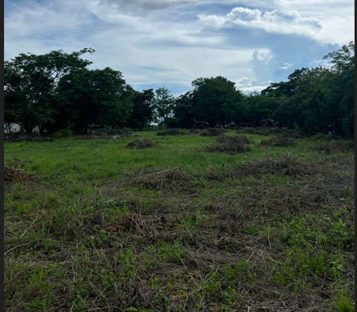
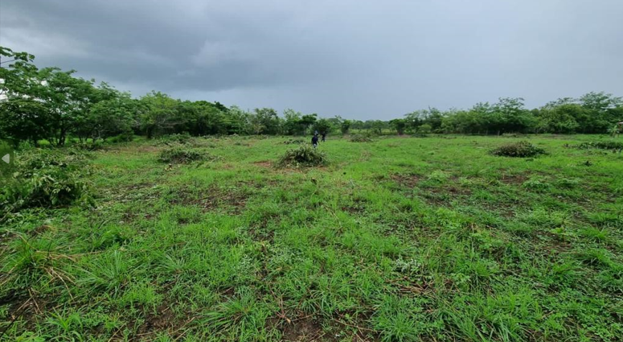
Dirección: Provincia de Coclé, Sector Pan de Azúcar, Puerto el Gago. Terreno área 6,056.39 M2 Contacto: Zaira Ortega 6746-2439 administración.rrhh@miexito.net
AVALUO $75,000.00
REMATE $45,000.00

Slide 5
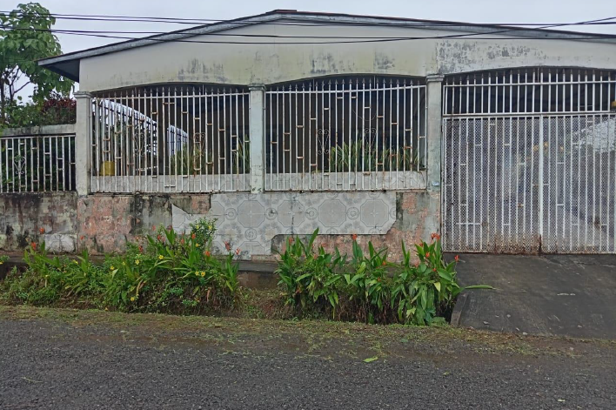
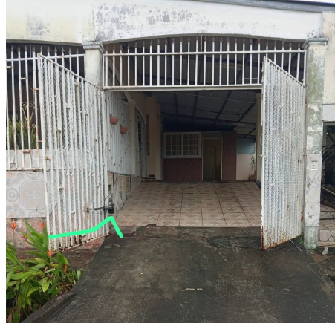
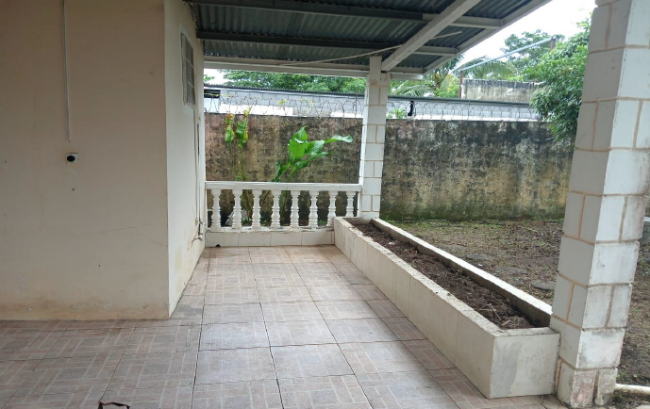
AVALUO $176,400.00 REMATE $95,000.00
Dirección: Provincia de Chiriquí , Distrito de David, Santa Cruz, Calle 8va.
Área de 600.00 m2 Contacto: Zaira Ortega 6746-2439 administración.rrhh@miexito.net

Slide 6
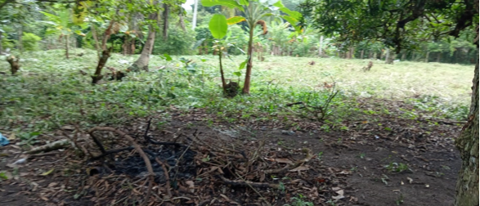
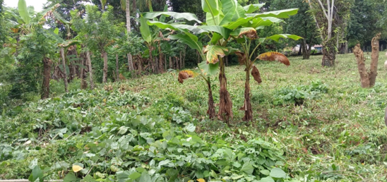
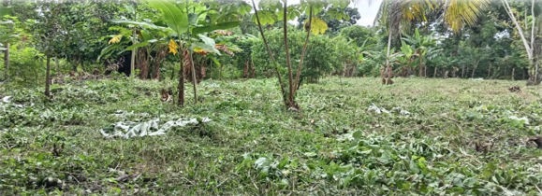
Dirección: Provincia de Chiriquí, Distrito de Barú, Sector La Esperanza, a 450 metros del Centro Básico General La Esperanza. Terreno: 4,006.27 M2 Contacto: Zaira Ortega 6746-2439 administración.rrhh@miexito.net
AVALUO $60,000.00
REMATE $45,000.00

Slide 7
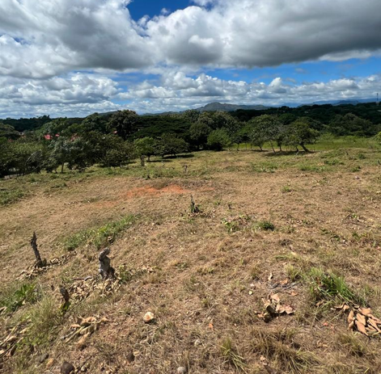
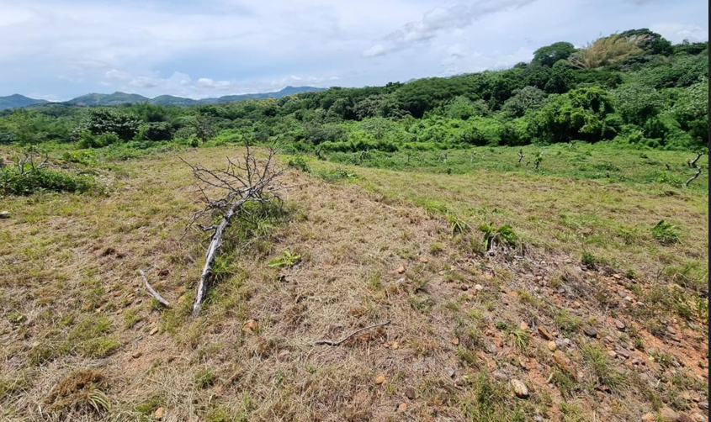
Dirección: Provincia de Coclé , Distrito de Penonomé, San Antonio, Carretera hacia la pintada. Terreno: 13,325.51 M2 Contacto: Zaira Ortega 6746-2439 administración.rrhh@miexito.net
AVALUO $200,000.00 REMATE $150,000.00

Slide 8
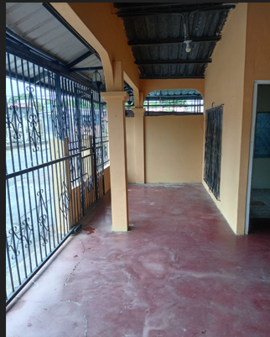
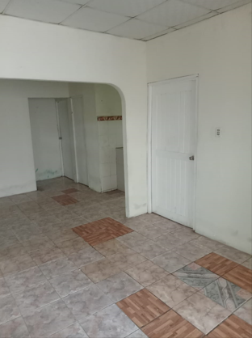
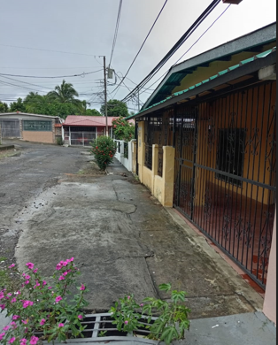
AVALUO $79,000.00 REMATE $60,000.00
Dirección: Provincia de Chiriquí , Distrito de David, Ivu La Primavera, Calle E.
Área de 220.00 m2 Contacto: Zaira Ortega 6746-2439 administración.rrhh@miexito.net

Slide 9
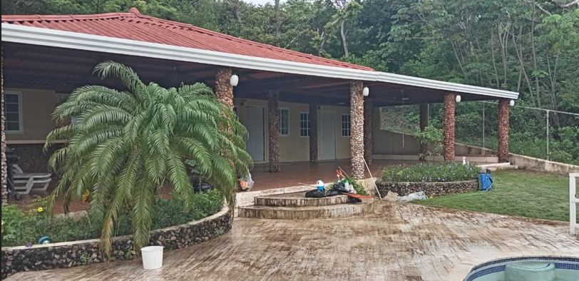
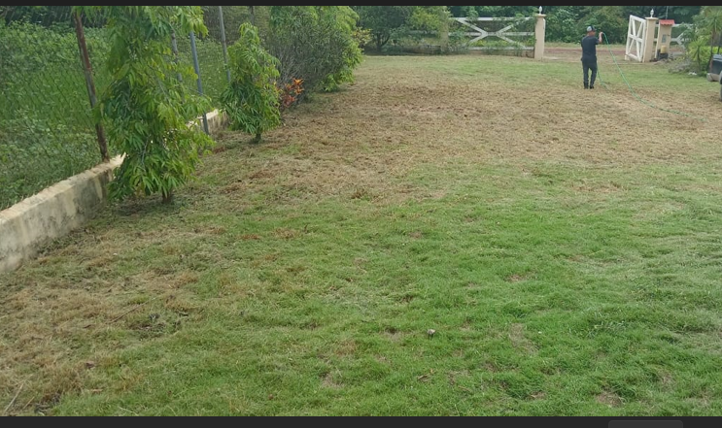
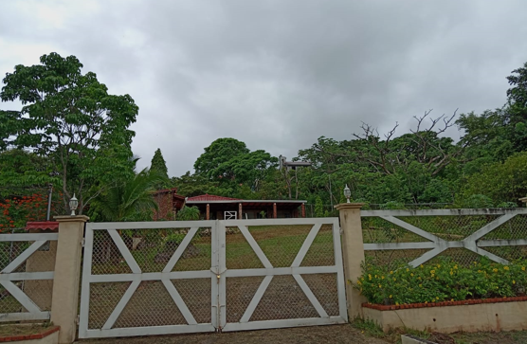
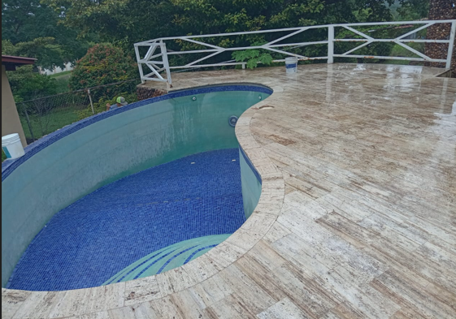
AVALUO $215,000.00 REMATE $193,000.00
Dirección: Provincia de Panamá Oeste , Distrito de Chame, Urbanización Linda Vista Paradise
A 1km de la panamericana
Área de 1,000.00 m2 Contacto: Zaira Ortega 6746-2439 administración.rrhh@miexito.net

Slide 10
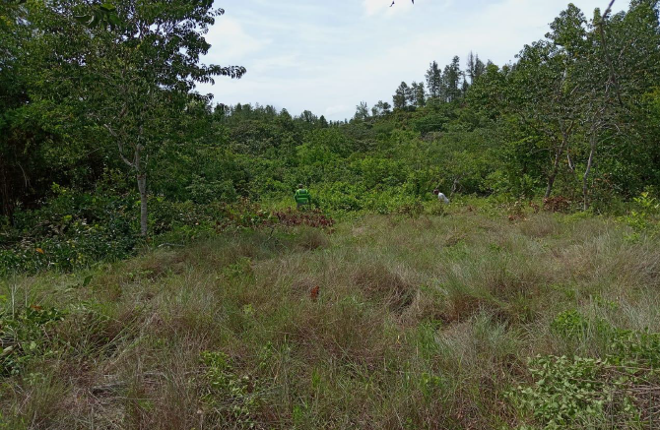
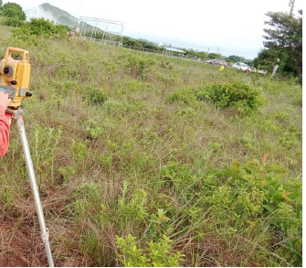
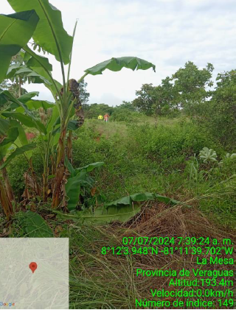
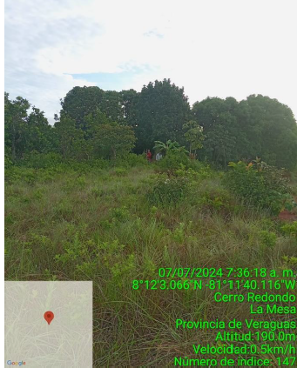
AVALUO $435,780.00 REMATE $250,000.00
Dirección: Provincia de Veraguas , Distrito de Santiago, Urbanización La Mesa, Cerro Redondo
Área de 21,789.00 m2 Contacto: Zaira Ortega 6746-2439 administración.rrhh@miexito.net

